Slide 2
牛熊线精讲
11月19日20:15
张明科
执业编号:A1120619100001
经传多赢投资顾问，从事金融研究、证券分析多年，对主力操盘行为有很强的认知，熟悉中小投资者的操作和心理特点，擅长用资金推动论和波段理论把握短线、中线个股。

Slide 3
0 1
牛熊线：箱体趋势变化指示器
0 2
牛线、熊线的单独使用
0 3
牛熊线结合使用

Slide 4
牛熊线
箱体趋势变化指示器

Slide 5
牛熊线来源：箱体趋势理论
震荡走势，会形成上有压力，下有支撑的趋势箱体
突破箱体顶部，有上行动力；跌破箱体底部，易加速下行

Slide 6
牛熊线的构成及含义
相比静态的水平箱体
牛熊线能更好展示阶段的趋势支撑/压力变化

Slide 7
牛熊两线的单独用法

Slide 8
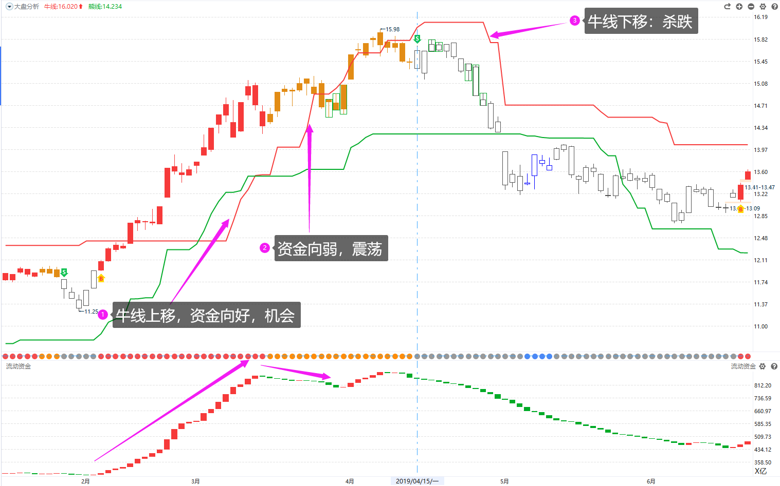
牛线

Slide 9
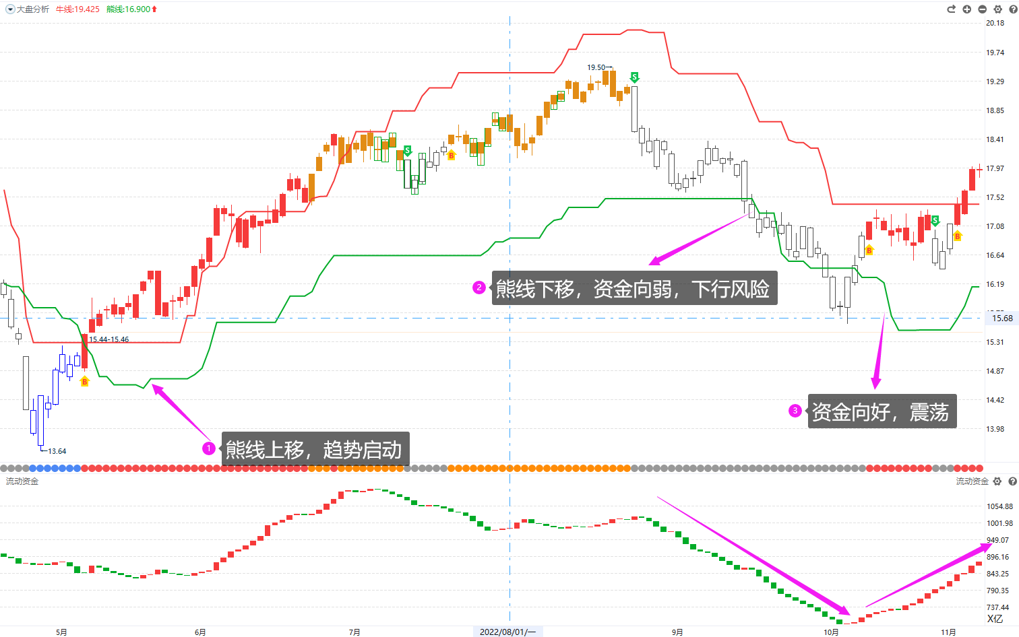
熊线

Slide 10
线条平移
线条平移，支撑或压力无变化
两线都平移，即为常见震荡；一线平移，趋势变动以另一线为主

Slide 11
牛熊线的结合使用

Slide 12
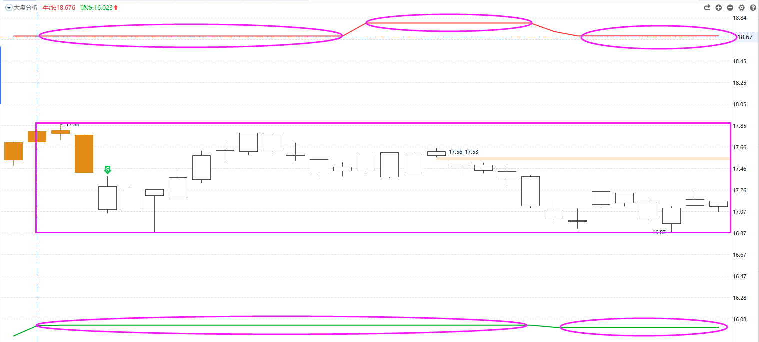
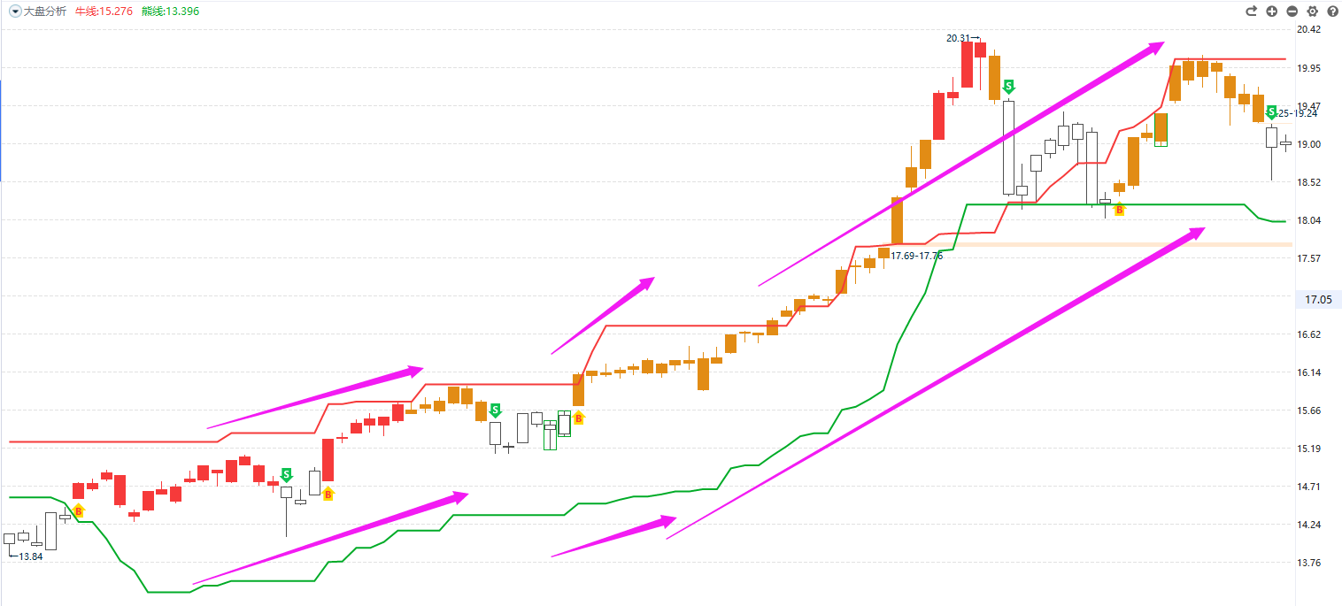
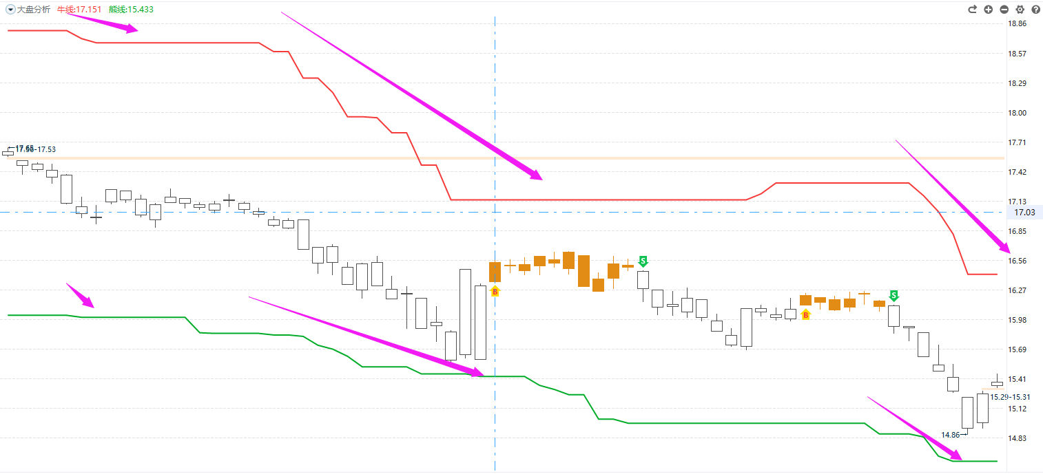
牛熊结合
类型 | 牛熊线形态 | 形态含义 | 举例
1 | 齐齐平移 | 以横盘震荡为主
2 | 齐齐上移 | 加速拉升，强者恒强
3 | 齐齐下移 | 加速杀跌，回避风险

Slide 13
个股应用
牛熊线的趋势指示，可应用于指数、板块、个股

Slide 14
牛熊线实战预告
如何快速找到趋势启动，上升浪，强势爆发的方向？

Slide 15
小结

Slide 16
课程小结
牛熊线能动态展示压力和支撑趋势的变化；
熊线上移，拉升机会的基础；牛线下移，弱势下跌的开始；
牛熊线走平，震荡；齐齐上移，强势；齐齐下移，弱势。

Slide 18
标题标题标题标题

Slide 19
牛熊线
抢抓趋势强突破点
11月26日20:15
张明科
执业编号:A1120619100001
经传多赢投资顾问，从事金融研究、证券分析多年，对主力操盘行为有很强的认知，熟悉中小投资者的操作和心理特点，擅长用资金推动论和波段理论把握短线、中线个股。

